Slide 1

הצגת פרויקטים התחדשות עירונית
שם המתחם:___________
שכונה:_______________
כתובת:_______________
תאריך:_______________

Slide 2
פרטי המתחם
חלופה א' | מצב קיים | מצב מוצע | מכפיל יח"ד | מכפיל מ"ר
יחידות דיור
צפיפות לדונם
כמות יח"ד לדונם
גודל יח"ד ממוצע
רח"ק ( אחוז הבניה ביחס למתחם)
יזם:_______________________________
מנהל פרויקט:_____________________
אדריכל:___________________________
שמאי התכנית:____________________
יועץ חברתי:______________________
יועץ תנועה וכבישים:______________
כתובת:____________________________
גושים:____________________________
חלקות:___________________________
שטח המתחם בדונם:______________
שטח סחיר בדונם:_________________
ייעודים קיימים:__________________
תמורות:__________________________
חלופה ב' | מצב קיים | מצב מוצע | מכפיל יח"ד | מכפיל מ"ר
יחידות דיור
צפיפות לדונם
כמות יח"ד לדונם
גודל יח"ד ממוצע
רח"ק ( אחוז הבניה ביחס למתחם)

Slide 3
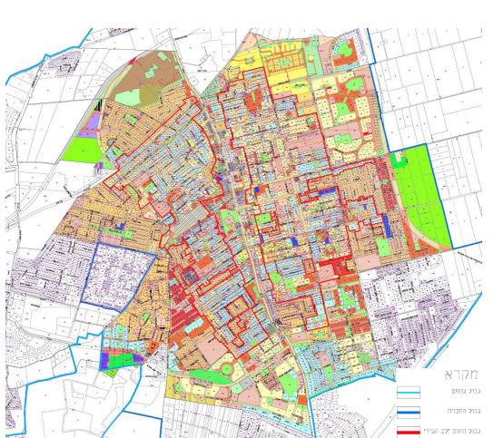
מצב קיים - מיקום התוכנית – על פי תוכנית המדיניות העירונית
צפון
מקרא:
סימון המתחם על רקע
תוכנית המדיניות העירונית

Slide 4
מצב קיים - מיקום המתחם בשכונה
צפון
מקרא:
מקרא:
תצ"א של המתחם
גבול המתחם מודגש (קו כחול)
מיקום על גבי תצ"א של השכונה
סימון צירי תנועה ראשיים וקווי רק"ל סמוכים
גבול המתחם מודגש (קו כחול)

Slide 5
מצב הפיזי של הבניין
צפון
מקרא:
תצלומי מבנים קיימים במספר מבטים

Slide 6
תנועה- מצב קיים
צפון
מקרא:
התייחסות נגישות תחבורתית:
יש להציג על גבי תצ"א מרחק מתחנות רק"ל
ונתיבי תחבורה ציבורית

Slide 7
הקשר העירוני – כיצד נקבעו גבולות המתחם
צפון
מקרא:
התייחסות לחיבור למרחב השכונתי:
התייחסות למתחמים ולמבנים סמוכים
הסבירו מדוע קבעתם שגבולות הגזרה של המתחם עובר דווקא באופן המוצג
(לדוגמא מבנה צמוד חדש שלא זכאי להתחדשות , בית ספר גדול וכדו')

Slide 8
התייחסות לתמ"א 70
צפון
מקרא:
התייחסות לתמ"א 70
טבעת ביחס למטרו
רח"ק מאפשר
גודל המתחם הנדרש ביחס לתמ"א 70 והאם מוגדר כחריג

Slide 9
מצב מוצע חלופה א
יש להציג:
תוכנית
חתך
הדמיה
יש לציין:
מס' יח"ד למבנה:_____
מס' קומות למבנה: ______
כמות יח"ד קומה טיפוסית:______
אלו ייעודים מוצעים בכל מבנה:_______

Slide 10
מצב מוצע חלופה ב'
יש להציג:
תוכנית
חתך
הדמיה
יש לציין:
מס' יח"ד למבנה:_____
מס' קומות למבנה: ______
כמות יח"ד קומה טיפוסית:______
אלו ייעודים מוצעים בכל מבנה:_______

Slide 11
חברה

Slide 12
צורת הבעלות והשימושים:
בעלי דירות הגרים במתחם: אחוז ומספר
בעלי דירות שאינם גרים במתחם: אחוז ומספר
דירות בשכירות בשכונה: אחוז ומספר
דיור ציבורי: אחוז, מספר וחברה
מסחר:___________
מספר בעלי דירות שלהם בעלות על יותר מדירה אחת במתחם:____
מספר דירות להן יש הצמדות לגן או גג: _____
מספר דירות בהן נעשו עבירות בניה כגון פיצול, פלישה, השתלטות על שטחים ובניה:______
**שלב זה ניתן להציג בתרשימים אך ניתן גם לא.
** חשוב שיופיע אחוז ומספר על כל סעיף
*יש לצרף כנספח - מיפוי חברתי ראשוני – הכולל:
ייפוי כוח תכנוני מנציגות דיירים שנבחרה כדין.
פרוטוקול לבחירת נציגות לכל בניין.
מסמכים בדבר בחירת עורך דין דיירים
פרוטוקול כינוס בעלי דירות לבחירת יזם ומסמך עיקרי ההצעה.
אישור חתום ע"' עורך דין בדבר היקף ההתקשרות הנוכחי.
דגשים לתהליך חברתי מלא : https://www.rehovot.muni.il/%D7%AA%D7%94%D7%9C%D7%99%D7%9B%D7%99-%D7%A2%D7%91%D7%95%D7%93%D7%94/

Slide 13
אוכלוסיות ייחודיות במתחם:
אזרחים ותיקים במתחם (70 ומעלה) : אחוז ומספר
צרכים מיוחדים: אחוז ומספר
צביון דתי: אחוז: חרדים, דתיים, מסורתיים, חילונים
התייחסות לקבוצות דומיננטיות שזוהו במתחם:_________
ממוצע מספר נפשות במשק בית: _________
תיאור גילאים: _________
סטטוס כמות חתימות : אחוז ומספר
שפות מדוברות במתחם: _________

Slide 14
כלכלה

Slide 15
תקן 21 – חלופה א
היטלי השבחה:__________
הנחות יסוד לתקן 21:
גודל דירה ממוצעת ממצב קיים: ______מ"ר
תמורה רצוי לדייר: _____מ"ר
גודל דירה ממוצעת מצב יוצא:________
תקן חניה לדירה:______
אחזקה- (יש לקחת בחשבון 10 שנות אחזקה):__________
רווחיות יזמית ( בש"ח ובאחוזים):____________
שווי מ"ר נכנס:___________
שווי מ"ר יוצא:____________

Slide 16
תקן 21 – חלופה ב
היטלי השבחה:__________
הנחות יסוד לתקן 21:
גודל דירה ממוצעת ממצב קיים: ______מ"ר
תמורה רצוי לדייר: _____מ"ר
גודל דירה ממוצעת מצב יוצא:________
תקן חניה לדירה:______
אחזקה- (יש לקחת בחשבון 10 שנות אחזקה):__________
רווחיות יזמית ( בש"ח ובאחוזים):____________
שווי מ"ר נכנס:___________
שווי מ"ר יוצא:____________

Slide 17
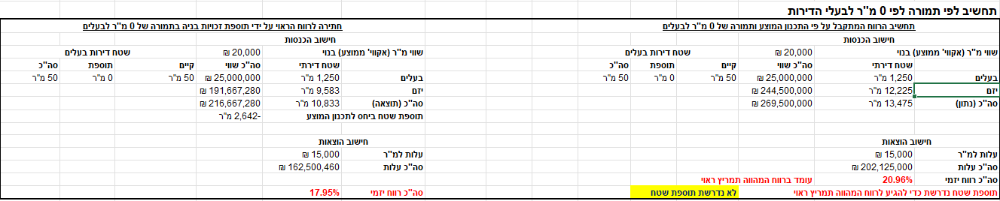
תקן 21
תצלום מודל לחישוב כדאיות כלכלית:
תחשיב לפי תמורה 0 מ"ר לבעלי הדירות:
תחשיב לפי תמורה מבוקש מ"ר לבעלי הדירות:
תחשיב לפי תמורה 12 מ"ר לבעלי הדירות:

Slide 18
פרטי המגיש.ה
שם החברה:___________
איש.ת הקשר:____________
דואר אלקטרוני:__________
פלאפון נייד:___________
טלפון במשרד:__________
שם משרד האדריכלים:
שם האדריכל.ית:_____________
נייד אדריכל.ית:______________
טלפון משרד:_____________

Slide 19
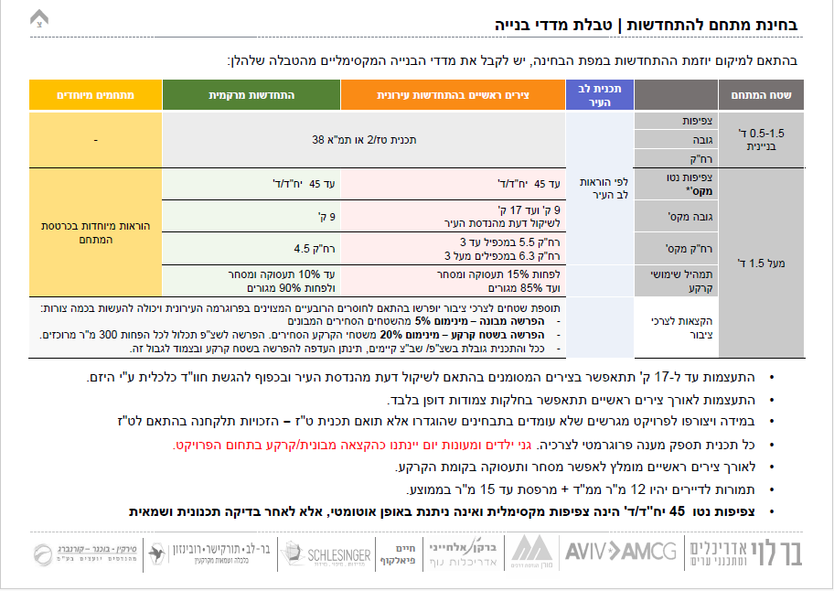
נספח – טבלת מדיניות עירונית

Slide 20
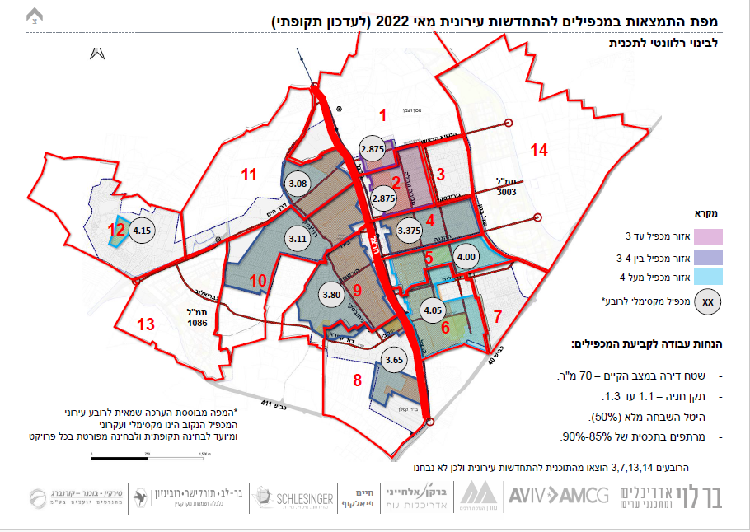
נספח – טבלת מכפילים עירונית

Slide 21
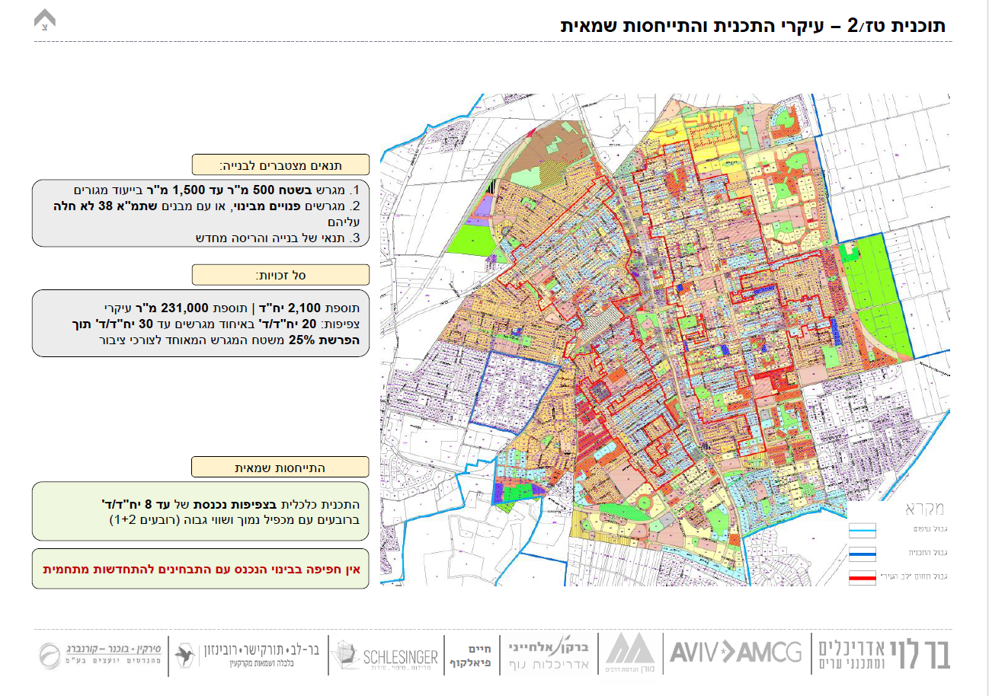
נספח – מדיניות טז 2

